Slide 1
Сказка
о Весёлом Язычке
Жил-был Весёлый Язычок в своём домике.
Догадайся, что это за домик.
В домике этом
Красные двери,
Рядом с дверями
Белые звери.
Любят зверюшки
Конфеты и плюшки.
Догадались? Этот домик – рот.

Slide 2
Двери в домике то открываются, то закрываются.
Непоседливый Язычок не сидит на месте.
Он часто выбегает из домика.
Вот он вышел погреться на солнышке.
Подул лёгкий ветерок, Язычок поёжился,
спрятался в домик и закрыл за собой дверь.
А на дворе солнце спряталось за тучки
и забарабанил по крыше дождь.
Язычок не скучал дома, напоил котёнка молоком.
Он лакал молоко.
Потом котёнок облизнулся и сладко зевнул.
Язычок посмотрел на часы, они тикали: тик-так.
Котёнок свернулся клубочком.
«Пора и мне спать», - подумал Язычок.

Slide 3
Упражнения
Загнать мяч в ворота.
Наказать непослушный язык.
Сделать язык широким.
Кто дальше загонит мяч?
Почистим зубы.
Как свистит ветер?

Slide 4
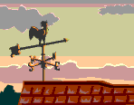
С
С
С
С
С
С

Slide 5
СА
СА
СА
Со
Со
Со
Сы
Сы
Сы
Су
Су
Су

Slide 6
СА
Со
Сы
Су

Slide 7
Прочитай
А
О
У
Ы
А
О
У
Ы
С

Slide 8
Прочитай
На
Бо
Му
Мы
ало
ок
УК
ын
С

Slide 9
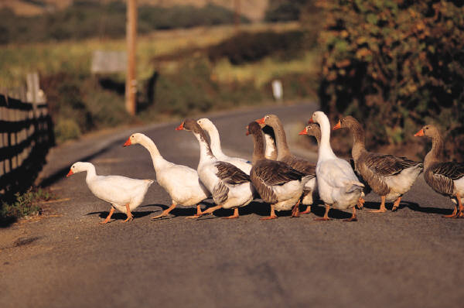
Отгадай загадки
В воде купался,
А сух остался.
Скатерть бела
Всю землю одела.

Slide 10
Отгадай загадки
С хозяином дружит,
Дом сторожит;
Живёт под крылечком,
А хвост колечком.
У кого короткий
Хвост крючком?
Кто копает землю
Пятачком?

Slide 11
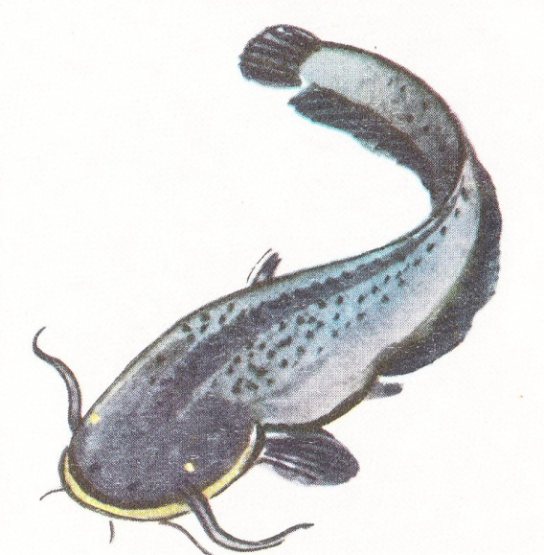
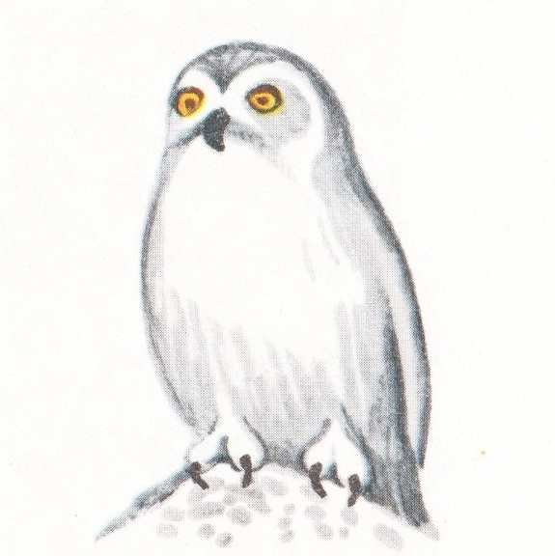
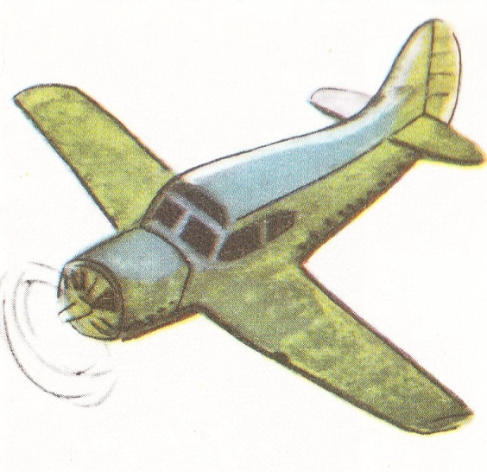

Slide 12
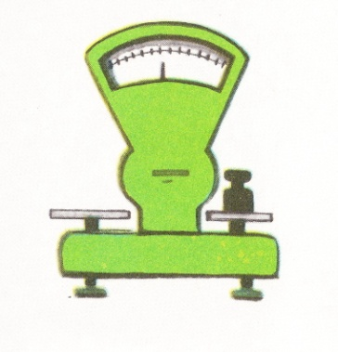
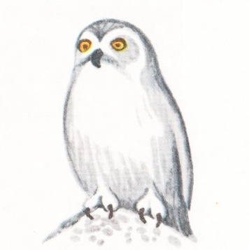
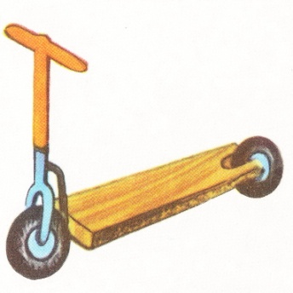
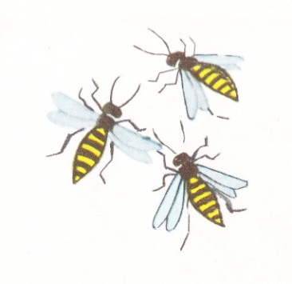
Кто это?
Что это?

Slide 13
Соотнеси картинки
С
 | С

Slide 14
Повторялочка
У Сони новые сани.
У сосны сухой сук.
В саду стоит скамейка.
Сели дети на салазки.
Соня, погляди в окно.
Сколько снегу нанесло!.

Slide 15
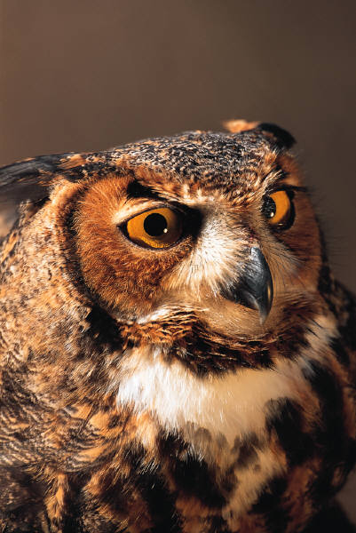
Выучи!
В лесу темно,
Все спят давно.
Одна сова не спит,
На суку сидит.
Сыпься, сыпься,
Снег, снег.
Посыпай
Всех, всех!

Slide 16
Выучи!
Слоны умны,
Слоны смирны,
Слоны спокойны
И сильны.
До свиданья, сад, сад,
Все осинки спят, спят,
И мы сами спать пойдём,
Только песенку споём.

